Slide 1
CHÀO MỪNG CÁC EM ĐẾN VỚI TIẾT HỌC!

Slide 2
KHỞI ĐỘNG
Tại sao quá trình thoát hơi nước làm thất thoát một lượng nước lớn nhưng cây vẫn cần có quá trình này?
Nước là thành phần chủ yếu cấu tạo nên tế bào cơ thể sinh vật và có vai trò rất quan trọng trong các hoạt động sống của sinh vật. Tuy nhiên tổng lượng nước mà rễ cây hấp hu vào chỉ có một lượng rất nhỏ được cây sử dụng, phần lớn lượng nước sẽ bị mất đi do quá trình thoát hơi nước ở lá. Đây là một “tai họa” đối với cây trong điều kiện môi trường khô hạn.

Slide 3
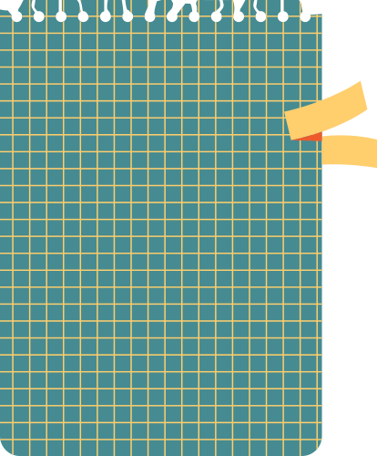
BÀI 29: TRAO ĐỔI NƯỚC VÀ CÁC CHẤT DINH DƯỠNG Ở THỰC VẬT

Slide 4
NỘI DUNG
1. QUÁ TRÌNH TRAO ĐỔI NƯỚC VÀ CÁC CHẤT DINH DƯỠNG Ở THỰC VẬT
TRAO ĐỔI NƯỚC VÀ CÁC CHẤT DINH DƯỠNG Ở THỰC VẬT
2. MỘT SỐ YẾU TỐ CHỦ YẾU ẢNH HƯỞNG ĐẾN TRAO ĐỔI NƯỚC VÀ CÁC CHẤT DINH DƯỠNG Ở THỰC VẬT
3. VẬN DỤNG HIÊU BIẾT VỀ TRAO ĐỔI CHẤT VÀ CHUYỂN HOÁ NĂNG LƯỢNG Ở THỰC VẬT VÀO THỰC TIỄN

Slide 5
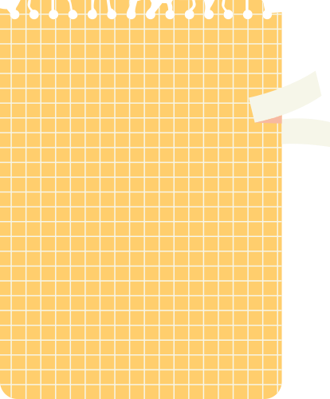
1
QUÁ TRÌNH TRAO ĐỔI NƯỚC VÀ CÁC CHẤT DINH DƯỠNG Ở THỰC VẬT

Slide 6
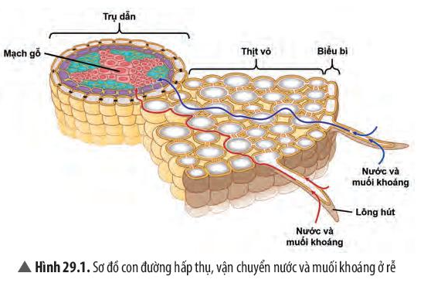
Con đường hấp thụ, vận chuyển nước và muối khoáng ở rễ.
THẢO LUẬN NHÓM
Nhiệm vụ: Đọc thông tin mục Tìm hiểu con đường hấp thụ, vận chuyển nước và muối khoáng ở rễ + quan sát hình 29.1, trả lời câu hỏi 1, 2 (SGK – tr131)
Thời gian: 10 phút

Slide 7
1
2
Quan sát Hình 29.1, em hãy mô tả con đường hấp thụ, vận chuyển nước và muối khoáng từ môi trường đất vào mạch gỗ của rễ.
Nhờ đặc điểm nào mà rễ cây có thể hút nước và muối khoáng?

Slide 8
Kết quả:
Câu 1. Nhờ vào tế bào biểu bì ở rễ kéo dài tạo thành lông hút. Lông hút có nhiệm vụ hút nước và muối khoáng trong đất.

Slide 9
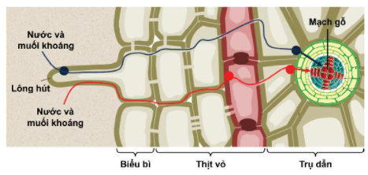
Kết quả:
Câu 2. Nước và muối khoáng được vận chuyển từ môi trường ngoài vào miền hút bằng lông hút (do một số tế bào biểu bì kéo dài tạo thành).
- Con đường vận chuyển:
Lông hút
Biểu bì
Thịt vỏ
Mạch gỗ ở rễ
Mạch gỗ ở lá
Mạch gỗ ở thân

Slide 10
Video mô phỏng về con đường hấp thụ,
vận chuyển nước và muối khoáng ở rễ

Slide 11
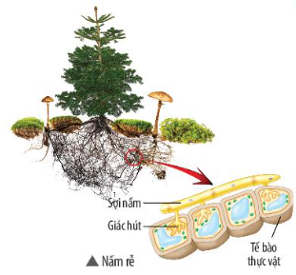
Đọc thêm
Nhiều loài cây gỗ lớn (thông, sồi,..), rễ không có lông hút, các loài này hút nước và muối khoáng từ đất nhờ nấm rễ. Đây là quan hệ cộng sinh giữa hệ rễ của thực vật và nấm. Trong mối quan hệ này, nấm hút nước và chất dinh dưỡng từ đất cung cấp cho thực vật thông qua các giác hút đâm vào trong tế bào rễ cây, ngược lại, thực vật cung cấp cho nấm hữu cơ.

Slide 12
Quá trình vận chuyển các chất trong mạch gỗ và mạch rây

Slide 13
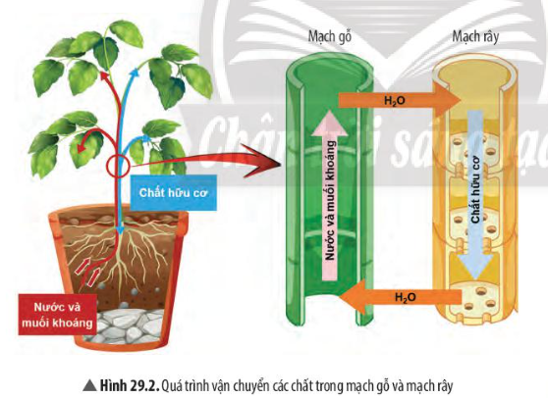
HOẠT ĐỘNG NHÓM
Nhiệm vụ:
+ Hãy cho biết các chất có trong thành phần của dịch mạch gỗ và dịch mạch dây.
+ Quan sát Hình 29.2, em hãy cho biết chiều vận chuyển các chất trong mạch gỗ và mạch rây có gì khác nhau?
Thời gian: 5 phút

Slide 14
Các chất có trong thành phần của:
Dịch mạch gỗ: nước, muối khoáng
Dịch mạch rây: các chất hữu cơ
Các chất trong mạch gỗ và mạch rây được vận chuyển ngược chiều nhau:
- Chiều vận chuyển trong mạch gỗ: vận chuyển các chất từ rễ lên thân, lá (chiều đi lên)
- Chiều vận chuyển trong mạch rây: Vận chuyển các chất từ lá xuống thân, rễ (theo chiều đi xuống).

Slide 15
Tìm hiểu vai trò của quá trình thoát hơi nước ở lá cây
Khoảng 98% lượng nước cây hút vào bị mất đi qua quá trình thoát hơi nước ở lá, chỉ một phần nhỏ được cây sử dụng. Quá trình thoát hơi nước ở lá cây chủ yếu diễn ra qua khí khổng, quá trình này có ý nghĩa quan trọng trong đời sống của thực vật.

Slide 16
Tìm hiểu vai trò của quá trình thoát hơi nước ở lá cây
Nhiệm vụ
Hoạt động nhóm bốn: Đọc thông tin SGK, quan sát hình 29.3 và trả lời 5 câu hỏi trong SGK.
Thời gian: 10 phút.

Slide 17
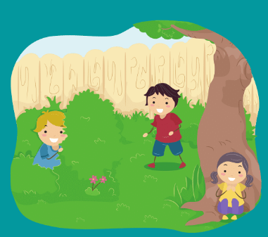
a) Tại sao vào những ngày trời nắng, đứng dưới bóng cây lại thấy mát?
- Do ở lá cây có quá trình thoát hơi nước, khí không tập trung nhiều ở mặt dưới nên hơi nước thoát ra làm giảm nhiệt độ môi trường xung quanh nên ta thấy mát hơn.

Slide 18
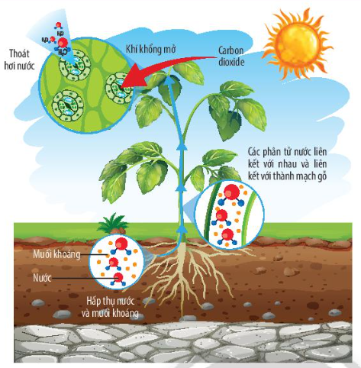
b) Nhờ lực hút hay lực đẩy mà quá trình thoát hơi nước qua khí khổng có thể giúp các chất được vận chuyển trong mạch gỗ một cách dễ dàng?
- Nhờ lực hút mà quá trình thoát hơi nước qua khí khổng có thể giúp các chất được vận chuyển trong mạch gỗ một cách dễ dàng.

Slide 19
c) Nếu cây không thoát hơi nước thì cây có lấy được khí carbon dioxide không? Vì sao?
- Nếu không thoát hơi nước thì cây không lấy được khí carbon dioxide vì lúc này khí khổng không mở nên khí carbon dioxide không khuếch tán vào trong lá được.

Slide 20
d) Em hãy cho biết những vai trò của quá trình thoát hơi nước ở lá cây
- Quá trình thoát hơi nước tạo động lực cho sự vận chuyển nước và muối khoáng trong cây, điều hoà nhiệt độ bề mặt lá, giúp khí carbon dioxide đi vào trong lá để cung cấp cho quá trình quang hợp và giải phóng khí oxygen ra ngoài môi trường.

Slide 21
KẾT LUẬN
Quá trình thoát hơi nước tạo động lực cho sự vận chuyển nước và muối khoáng trong cây, điều hoà nhiệt độ bề mặt lá, giúp khí carbon dioxide đi vào trong lá để cung cấp cho quá trình quang hợp và giải phóng khí oxygen ra ngoài môi trường.

Slide 22
Trình bày hoạt động đóng mở khí khổng

Slide 23
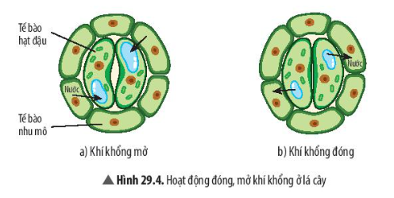
Trình bày hoạt động đóng mở khí khổng
HOẠT ĐỘNG CẶP ĐÔI
Nhiệm vụ: Đọc thông tin SGK về hoạt động đóng, mở khí khổng, quan sát hình 29.4 và trả lời câu hỏi 6, 7 SGK.
Thời gian: 8 phút

Slide 24
7
6
Dựa vào kiến thức đã học về cấu tạo của khí khổng và quan sát hình 29.4, em hãy cho biết thành tế bào hạt đậu có những biến đổi như thế nào trong hoạt động đóng, mở khí khổng.
Nguyên nhân chủ yếu làm cho khó khổng đóng hay mở là gì?

Slide 25
Kết quả:
Câu 6. Khí khổng đóng hay mở phụ thuộc chủ yếu vào hàm lượng nước bên trong tế bào hạt đậu
khi nước ra khỏi tế bào hạt đậu (tế bào bị mất nước)
Khí khổng đóng
khi nước vào trong tế bào hạt đậu (tế bào trương nước)
Khí khổng mở

Slide 26
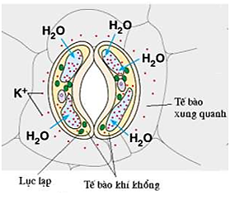
Kết quả:
Câu 7. Khi tế bào trương nước, thành mỏng cong làm cho thành dày cong theo làm khí khổng mở; khi mất nước, thành tế bào duỗi thẳng làm khí khổng đóng lại.

Slide 27
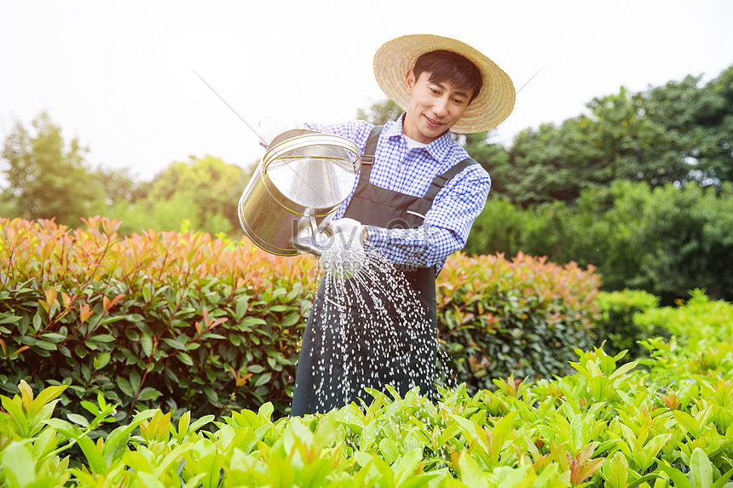
Tại sao người ta thường tưới nước nhiều hơn cho cây trồng vào những ngày mùa hè nóng bức?

Slide 28
Vào những ngày mùa hè nóng bức, cây sẽ thoát hơi nước nhiều hơn để làm giảm nhiệt độ bề mặt lá do đó cần tưới nước nhiều hơn cho cây để bù lại lượng nước bị mất qua sự thoát hơi nước.

Slide 29
KẾT LUẬN
Nước và muối khoáng được hấp thụ vào rễ nhờ lông hút, qua các tế bào ở phần thịt vỏ, đi vào mạch gỗ của rễ, sau đó được vận chuyển lên thân và lá trong mạch gỗ của thân (dòng đi lên). Các chất hữu cơ do lá tổng hợp được vận chuyển đến các cơ quan trong mạch rây của thân (dòng đi xuống).
Quá trình thoát hơi nước tạo động lực cho sự vận chuyển nước và muối khoáng trong cây, điều hoà nhiệt độ bề mặt lá, giúp khí carbon dioxide đi vào trong lá để cung cấp cho quá trình quang hợp và giải phóng khí oxygen ra ngoài môi trường.
Quá trình thoát hơi nước ở lá được điều chỉnh nhờ hoạt động đóng, mở của khí khổng.

Slide 30
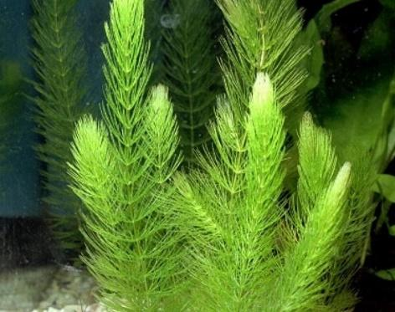
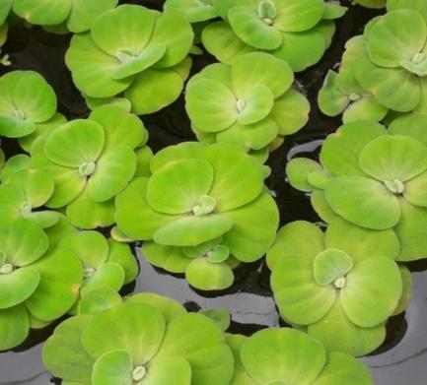
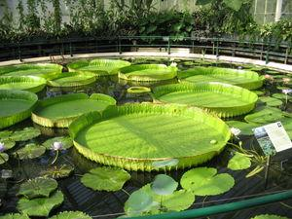
Đọc thêm
Dựa vào nhu cầu của thực vật với nguồn nước, người ta chia thực vật thành ba nhóm:
Thực vật ẩm sinh: gồm các loài thực vật sống hoàn toàn trong môi trường nước (rong) hoặc chỉ có một bộ phận trong nước (bèo, nong tằm) và các loài sống ở nơi ẩm ướt.

Slide 31
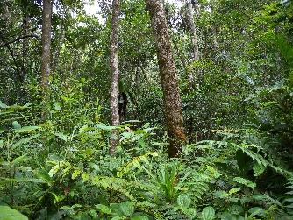
Đọc thêm
Dựa vào nhu cầu của thực vật với nguồn nước, người ta chia thực vật thành ba nhóm:
Thực vật trung sinh: gồm các loài sống ở môi trường có hàm lượng nước vừa đủ (các cây gỗ ở rừng nhiệt đới)

Slide 32
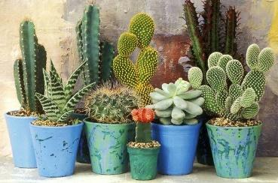
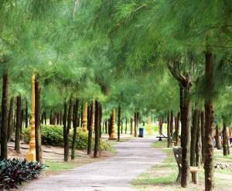
Đọc thêm
Dựa vào nhu cầu của thực vật với nguồn nước, người ta chia thực vật thành ba nhóm:
Thực vật hạn sinh: gồm các loài sống trong môi trường khô hạn. Thực vật hạn sinh gồm hai nhóm chính:
Tích trữ nước
(xương rồng)
Tìm kiếm nước
(phi lao)

Slide 33
2
MỘT SỐ YẾU TỐ CHỦ YẾU ẢNH HƯỞNG ĐẾN TRAO ĐỔI NƯỚC VÀ CÁC CHẤT DINH DƯỠNG Ở THỰC VẬT

Slide 34
Một số yếu tố môi trường ảnh hưởng đến trao đổi nước và các chất dinh dưỡng ở thực vật.
Nhiệm vụ: Đọc thông tin mục Tìm hiểu một số yếu tố môi trường ảnh hưởng đến trao đổi nước và các chất dinh dưỡng ở thực vật trả lời câu hỏi 8(SGK – tr134):
Kể tên các yếu tố môi trường ảnh hưởng đến quá trình trao đổi nước và muối khoáng của cây

Slide 35
Kết quả:
Câu 8. Các yếu tố môi trường ảnh hưởng đến quá trình trao đổi nước và muối khoáng của cây:
Ánh sáng
Nhiệt độ
Độ ẩm
Độ tơi xốp của đất
Hàm lượng khoáng
Độ pH của đất

Slide 36
Ánh sáng
Quá trình đóng, mở khí khổng.
Quá trình trao đổi nước và hấp thụ các chất dinh dưỡng của cây.
Nhiệt độ
Quá trình hô hấp của rễ $→$ làm tang hoặc giảm quá trình hấp thụ các chất dinh dưỡng ở rễ cây.

Slide 37
Nước trong đất hoà tan muối khoáng
Hàm lượng khoáng
Rễ cây dễ dàng hấp thụ
Độ ẩm
Quá trình trao đổi nước thông qua ảnh hưởng của quá trình thoát hơi nước ở lá

Slide 38
Sự hoà tan của các muối khoáng trong đất
Độ pH của đất
Khả năng hấp thụ muối khoáng của rễ.
Thúc đẩy quá trình hấp thụ nước và muối khoáng ở rễ
Độ tơi xốp của đất
Rễ hô hấp mạnh
Tăng hàm lượng khí oxygen trong đất

Slide 39
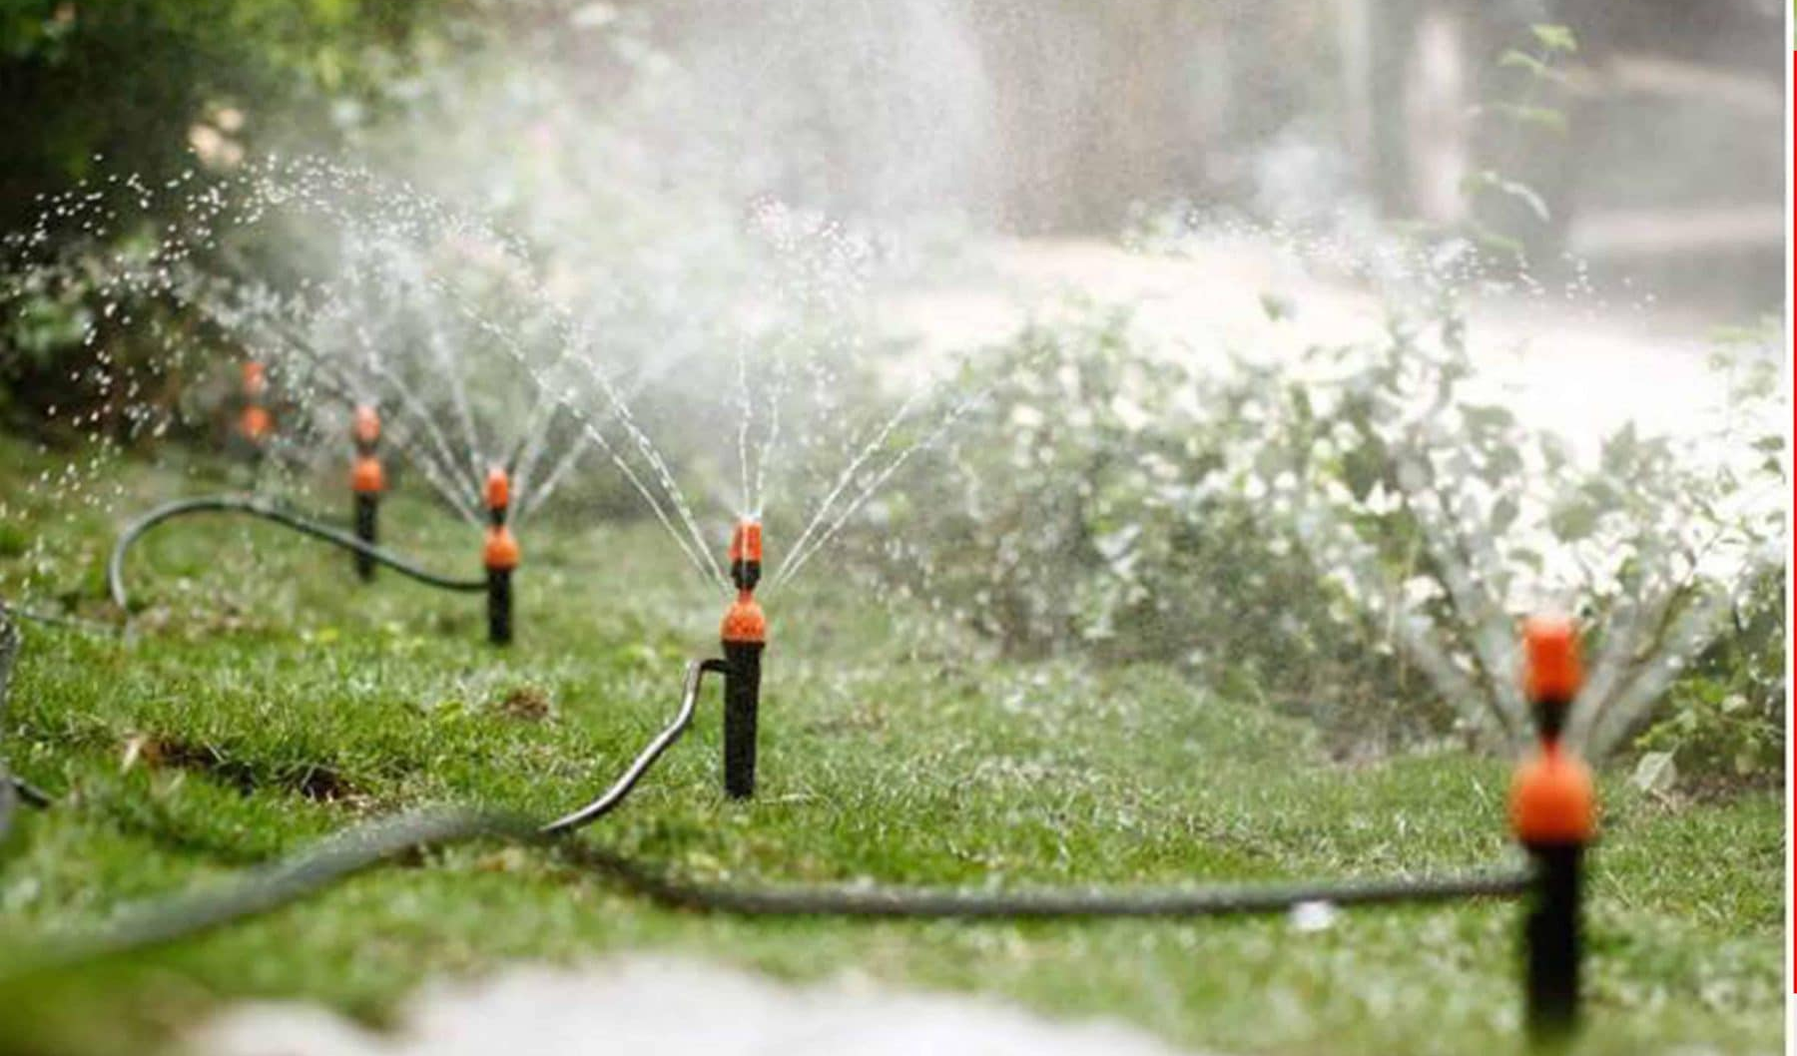
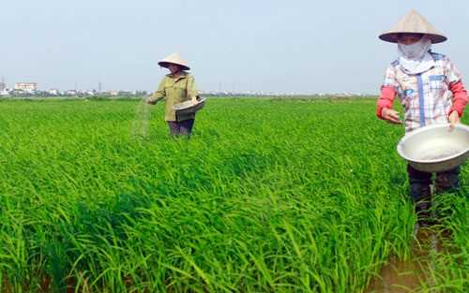
Vận dụng những hiểu biết về trao đổi chất và chuyển hoá năng lượng ở thực vật, em hãy đề xuất một số biện pháp tưới nước và bón phân hợp lí cho cây.

Slide 40
Một số biện pháp tưới nước hợp lí cho cây:
Xác định đúng loài cây và thời kì sinh trưởng: cây ưa nước hay ưa cạn, cây đang đâm chồi hay sắp thu hoạch được,..
Tìm hiểu về đất trồng: đất thịt, đất cát không nên tưới quá nhiều nước (cây bị ngập úng) hoặc tới quá ít (cây bị thiếu nước),…
Không tưới nước khi trời nắng gắt.
Tưới nước đúng thời tiết: mùa mưa tưới ít, mùa khô tưới nhiều,..

Slide 41
Một số biện pháp bón phân hợp lí cho cây:
Bón phân đúng loại theo nhu cầu của cây và đặc điểm, tính chất của đất: đất chua không bón các loại phân có tính axit, đất kiềm không bón phân các loại phân có tính kiềm.
Bón phân đúng thời điểm cây cần, chia ra bón nhiều lần và vào lúc cây hoạt động mạnh.
Bón đúng thời tiết, mùa vụ thích hợp: không bón vào những ngày mưa làm rửa trôi phân bón gây lãng phí hoặc những ngày nắng gắt vì nhiệt độ cao kết hợp với các hoạt động phân bón có thể cháy lá, hỏng hoa, quả.
Bón đúng đúng cách và điều chỉnh tuỷ lệ chất dinh dưỡng trong mỗi lần bón cân đối.
Khi bón phân cần kết hợp với tưới nước.

Slide 42
3
VẬN DỤNG HIỂU BIẾT VỀ TRAO ĐỔI CHẤT VÀ CHUYỂN HOÁ NĂNG LƯỢNG Ở THỰC VẬT VÀO THỰC TIỄN

Slide 43
Vận dụng vào việc tưới nước hợp lí cho cây trồng
Nhiệm vụ: Tham gia trò chơi “Vườn cây của em”:
Quan sát hình ảnh về các loài cây và lựa chọn một trong hai phương án tưới nước hợp lí cho từng loại cây: (1) tưới nhiều nước; (2) tưới ít nước và giải thích tại sao lại chọn phương án đó

Slide 44
VƯỜN CÂY CỦA EM

Slide 45
Cây hoa hồng trong ngày nắng nóng
(1) Tưới nhiều nước
(2) Tưới ít nước

Slide 46
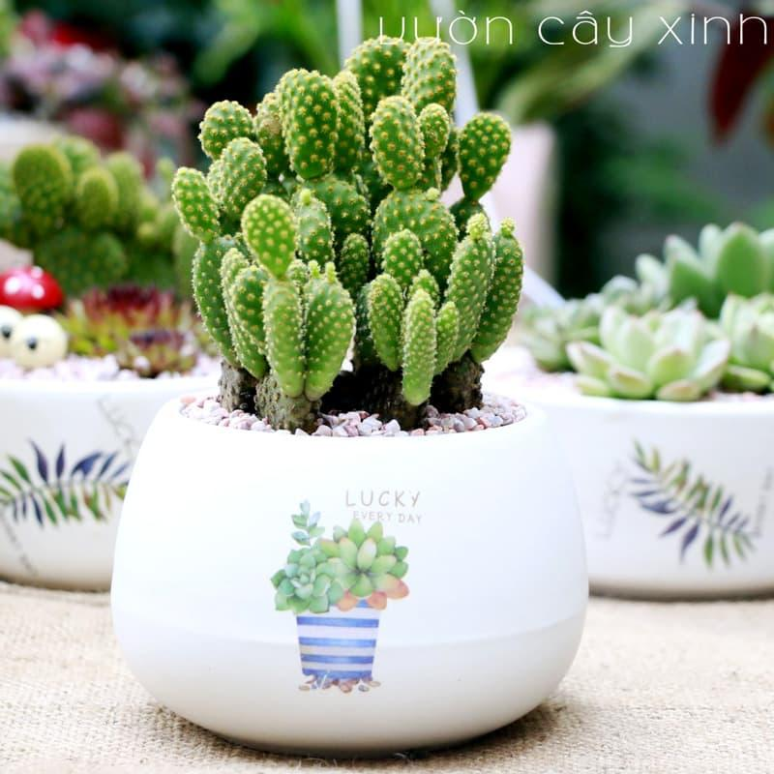
Cây xương rồng tai thỏ
(1) Tưới nhiều nước
(2) Tưới ít nước

Slide 47
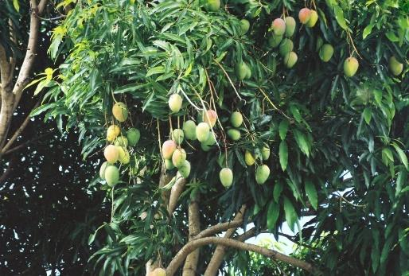
Cây xoài ở thời kì thu hoạch
(1) Tưới nhiều nước
(2) Tưới ít nước

Slide 48
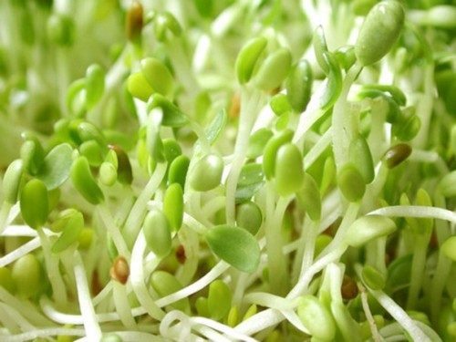
Đậu xanh đang nảy mầm
(1) Tưới nhiều nước
(2) Tưới ít nước

Slide 49
Vận dụng vào việc tưới nước hợp lí cho cây trồng
HOẠT ĐỘNG CẶP ĐÔI
Nhiệm vụ: Đọc thông tin SGK về Vận dụng vào việc tưới nước hợp lí cho cây trồng, thảo luận cặp đôi và trả lời câu hỏi 9, 10, 11 SGK.
Thời gian: 8 phút

Slide 50
Để tưới nước và bón phân hợp lí cho cây trồng, cần dựa vào những yếu tố nào?
9
Điều gì sẽ xảy ra với cây khi lượng nước cây hấp thụ được ở rễ bằng, lớn hơn hặc bé hơn lượng nước mất đi qua quá trình thoát hơi nước ở lá? Giải thích
10
Các giai đoạn nào sau đây cần tưới nhiều nước cho cây? Giải thích.
a) Cây chuẩn bị ra hoa.
b) Cây ở thời kì thu hoạch quả.
c) Cây đâm chồi, đẻ nhanh.
11

Slide 51
Trả lời
9
Để tưới nước và bón phân hợp lí cho cây trồng, cần dựa vào những yếu tố:
loài cây, thời kì sinh trưởng, loại đất trồng và điều kiện thời tiết.
Tưới nước
loài cây, thời kì sinh trưởng, loại đất trồng và điều kiện thời tiết.
Bón phân

Slide 52
Trả lời
10
Khi lượng nước cây hấp thụ được ở rễ bằng, lớn hơn hặc bé hơn lượng nước mất đi qua quá trình thoát hơi nước ở lá:
(1) Lượng nước cây hấp thụ = lượng nước mất đi: cây sẽ héo úa, phát triển chậm do nước bị thoát hơi hết làm cây không còn đủ nguyên liệu thể thực hiện các phản ứng hoá học, sản sinh ra chất dinh dưỡng cần thiết
(2) Lượng nước cây hấp thụ > lượng nước mất đi: cây phát triển tốt, khỏe mạnh, cho năng suất cao vì sau khi thoát hơi nước qua lá, cây vẫn có đủ nước để thực hiện các quá trình quang hợp, hô hấp, cung cấp đầy đủ chất dinh dưỡng để sinh trưởng và phát triển.

Slide 53
Trả lời
10
Điều gì sẽ xảy ra với cây khi lượng nước cây hấp thụ được ở rễ bằng, lớn hơn hặc bé hơn lượng nước mất đi qua quá trình thoát hơi nước ở lá? Giải thích
(3) Lượng nước cây hấp thụ < lượng nước mất đi: cây sẽ khô héo, gầy gò và có thể bị chết vì khi thiếu nước:
Quang hợp giảm mạnh hoặc có thể ngừng quang hợp. Các sản phẩm được tổng hợp trong quá trình này không thể đi đến các bộ phận khác để nuôi dưỡng cây.
Cường độ hô hấp giảm, cây không có nguyên liệu và môi trường để thực hiện các phản ứng hoá học như tổng hợp, phân giải chất hữu cơ,...

Slide 54
Trả lời
11
Các giai đoạn cần tưới nhiều nước cho cây:
Các giai đoạn cây chuẩn bị ra hoa và cây đâm chồi, rẽ nhánh cần tưới nhiều nước vì trong những giai đoạn này, cây cần nước để cung cấp liên tục cho các phản ứng hoá học, dẫn truyền các chất được tổng hợp đến các bộ phận giúp cây sinh trưởng, phát triển nhanh, ra hoa đúng thời vụ.

Slide 55
Vận dụng vào việc bón phân hợp lí cho cây trồng
Phân bón đóng vai trò rất quan trọng trong việc đảm bảo cây trồng đạt năng suất cao do cung cấp các nguyên tố khoáng tham gia vào quá trình sinh trưởng và phát triển của cây.

Slide 56
Vận dụng vào việc bón phân hợp lí cho cây trồng
HOẠT ĐỘNG CẶP ĐÔI
Nhiệm vụ: Đọc thông tin SGK về Vận dụng vào việc bón phân hợp lí cho cây trồng, thảo luận cặp đôi và trả lời câu hỏi 12, 13, 14 SGK.
Thời gian: 8 phút

Slide 57
Điều gì sẽ xảy ra nếu:
Bón phân không đủ
Bón phân quá nhiều
12
Để đảm bảo bón phân hợp lí cho cây trồng, cần phải tuân theo nguyên tắc gì?
13
Nếu tưới nước và bón phân không hợp lí sẽ đẫn đến những hậu quả gì cho cây trồng
14

Slide 58
Trả lời
12
Cây thiếu dưỡng chất
$→$ làm chậm quá trình sinh trường và phát triển của cây.
Bón phân không đủ
Bón phân quá nhiều
Cây không hấp thụ được nhiều nước
$→$ cây chết, gây ô nhiễm môi trường.

Slide 59
Trả lời
13
Để đảm bảo bón phân hợp lí cho cây trồng, cần phải tuân theo nguyên tắc:
Đúng loại
Đúng liều lượng
Thành phần
dinh dưỡng
Đúng nhu cầu
của giống và loài cây
Đúng lúc
Phù hợp với điều kiện đất đai, thời tiết, mùa vụ

Slide 60
Trả lời
14
Hậu quả nếu tưới nước và bón phân không hợp lí:
Cây phát triển kém, cho năng suất thấp.
Cây bị hỏng và chết do úng nước, thối rễ, ngộ độc,….
Mùa màng thất thu, gây thiệt hại cho người nông dân

Slide 61
KẾT LUẬN
Nguyên tắc của việc tưới nước và bón phân hợp lí cho cây là đúng loại, đúng lúc, đúng lượng và đúng cách.
Việc tưới nước và bón phân hợp lí cho cây giúp nâng cao năng suất cây trồng, bảo vệ môi trường tự nhiên và sức khỏe con người.

Slide 62
?
Tại sao người ta thường khoét lỗ dưới đáy các chậu dùng để trồng cây?
Vì sao trước khi trồng cây, người ta cần cày, xới làm cho đất tơi, xốp?
Vì sao sau khi bón phân, người ta thường tưới nước cho cây?

Slide 63
Trả lời
Người ta thường khoét lỗ dưới đáy các chậu dùng để trồng cây vì:
Để giúp thoát bớt lượng nước dư thừa mà đất không giữ được, tránh gây ngập úng rễ và làm chết cây.
Trước khi trồng cây, người ta cần cày, xới làm cho đất tơi, xốp vì:
Để giúp oxygen dễ dàng xâm nhập vào đất cung cấp cho quá trình hô hấp ở rễ
Người ta thường tưới nước cho cây sau khi bón phân vì:
Để giúp cây hòa tan phân bón, nhờ đó mà cây dễ hấp thụ.

Slide 64
3
LUYỆN TẬP

Slide 65
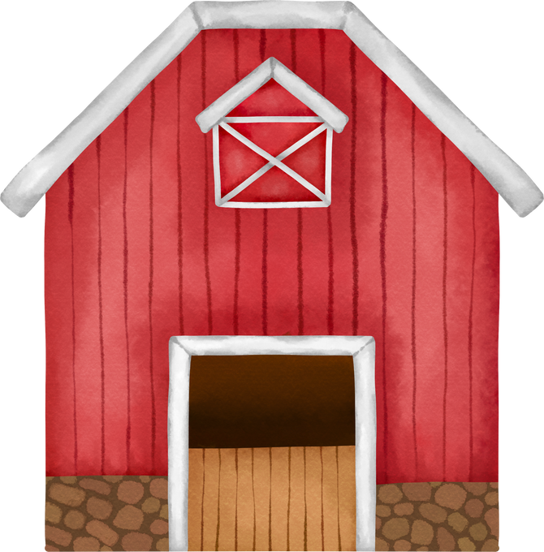
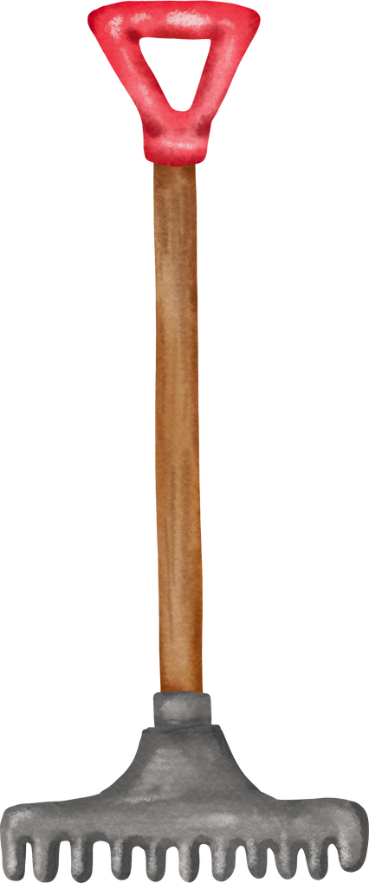
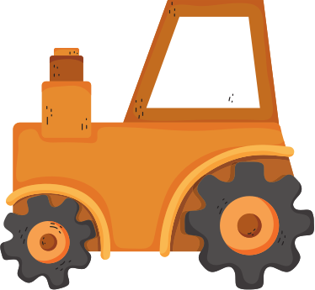
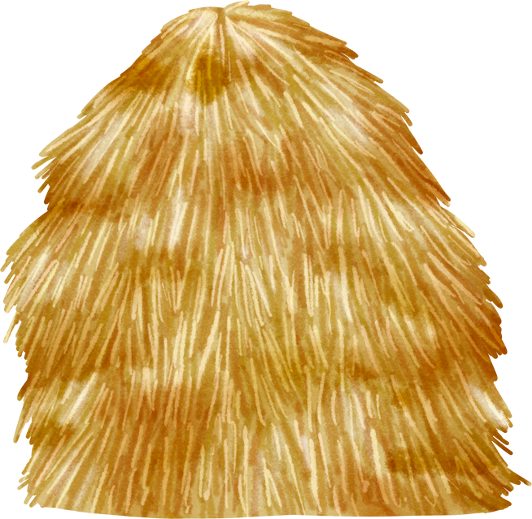
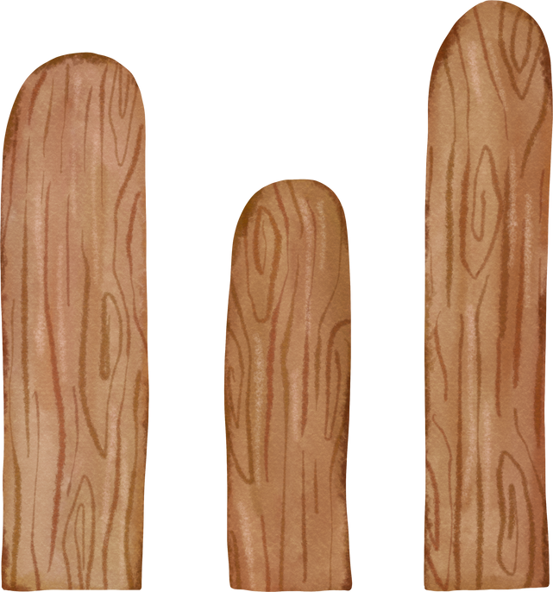
TRÒ CHƠI HÁI CAM

Slide 66
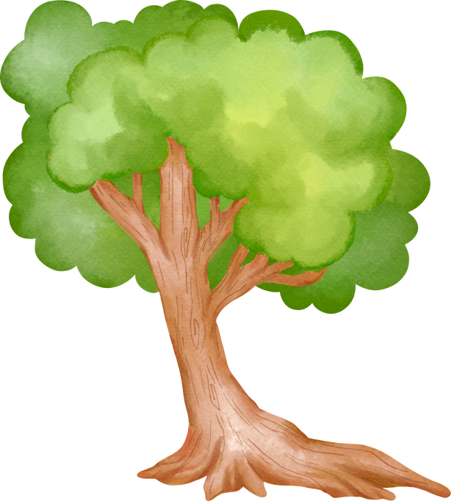

Slide 67
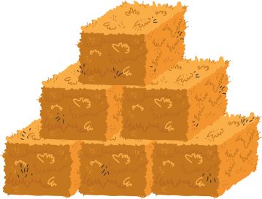
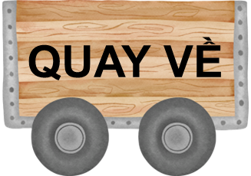
Câu hỏi 1. Nước và muối khoáng từ môi trường ngoài được rễ hấp thụ nhờ
A. Lông hút
C. Mạch gỗ
A. Lông hút
B. Vỏ rễ
D. Mạch rây

Slide 68
Câu hỏi 2. Lông hút ở rễ có nguồn gốc từ đâu?
A. Do các tế bào ở phần trụ giữa kéo dài ra hình thành.
C. Do các tế bào ở vỏ kéo dài ra hình thành.
B. Do các tế bào biểu bì kéo dài ra hình thành.
B. Do các tế bào biểu bì kéo dài ra hình thành.
D. Do các tế bào mạch gỗ và mạch rây kéo dài ra hình thành.

Slide 69
Câu hỏi 3. Phát biểu nào sau đây là đúng khi nói về mạch gỗ?
A. Mạch gỗ là các tế bào sống, có vai trò vận chuyển nước và muối khoáng. muối khoáng.
C. Mạch gỗ gồm các tế bào chết, vận chuyển chất hữu cơ và nước cung cấp cho các cơ quan.
B. Mạch gỗ gồm các tế bào chết, có vai trò vận chuyển nước và muối khoáng.
B. Mạch gỗ gồm các tế bào chết, có vai trò vận chuyển nước và muối khoáng.
D. Mạch gỗ là các tế bào sống, có thành tế bào dày, có đầy đủ các bào quan.

Slide 70
Câu hỏi 4. Phát biểu nào sau đây là sai khi nói về mạch rây?
C. Mạch rây vận chuyển chất hữu cơ từ lá cung cấp cho các cơ quan của cây.
A. Mạch rây có vai trò vận chuyển nước và muối khoáng từ rễ lên thân và lá.
A. Mạch rây có vai trò vận chuyển nước và muối khoáng từ rễ lên thân và lá.
B. Mạch rây gồm các tế bào sống, thiếu đi một số các bào quan.
D. Trong cây, mạch rây vận chuyển các chất theo dòng đi xuống.

Slide 71
Câu hỏi 5. Phân bón có vai trò gì đối với thực vật?
A. Cung cấp các nguyên tố khoáng cho các hoạt động sống của cây.
A. Cung cấp các nguyên tố khoáng cho các hoạt động sống của cây.
C. Tạo động lực cho quá trình hấp thụ nước ở rễ.
B. Đảm bảo cho quá trình thoát hơi nước diễn ra bình thường.

Slide 72
3
VẬN DỤNG

Slide 73
1
Vì sao khi đem cây đi trồng ở một nơi khác, người ta phải cắt bớt cành, lá?
2
Em hãy dự đoán khả năng phát triển của các loài thực vật sau đây ở mức độ: bình thường (+), bị héo hoặc có thể chết ( – ). Giải thích
Loài | Lượng nước tưới vào đất (mL/ngày) | Lượng nước cây hút vào (mL/ngày) | Lượng nước thoát qua lá (mL/ngày) | Khả năng phát triển
A | 1000 | 500 | 450 | ?
B | 500 | 1500 | 1400 | ?
C | 2000 | 2000 | 1850 | ?
D | 0 | 250 | 520 | ?

Slide 74
Trả lời
10
Khi đem cây đi trồng ở một nơi khác, người ta phải cắt bớt cành, lá vì:
Khi bưng cây ra khỏi đất $→$ làm rễ bị tổn thương, giảm khả năng hấp thụ nước và muối khoáng.
Do đó, cần cắt bớt cành, lá để giảm cường độ thoát hơi nước, hạn chế cây bị mất nước

Slide 75
Trả lời
14
Dự đoán khả năng phát triển của các loài thực vật sau đây ở mức độ: bình thường (+), bị héo hoặc có thể chết ( – )
Loài | Lượng nước tưới vào đất (mL/ngày) | Lượng nước cây hút vào (mL/ngày) | Lượng nước thoát qua lá (mL/ngày) | Khả năng phát triển
A | 1000 | 500 | 450
B | 500 | 1500 | 1400
C | 2000 | 2000 | 1850
D | 0 | 250 | 520
+
-
+
-

Slide 76
HƯỚNG DẪN VỀ NHÀ
Ôn tập và ghi nhớ kiến thức vừa học.
Hoàn thành bài tập 3, 4 sgk.
Tìm hiểu nội dung bài 30. Trao đổi nước và các chất dinh dưỡng ở động vật

Slide 77
CẢM ƠN CÁC EM ĐÃ CHÚ Ý THEO DÕI BÀI GIẢNG!

